Slide 1
Master 1 Informatique
🇫🇷
Vania.Marangozova@imag.fr
2024

Slide 2
Pourquoi candidater en Master Informatique?
Bonne réponse
  Parce que cela me permet d'avoir
  le métier que je m'imagine faire plus tard
  Parce que je suis capable et motivé d'apprendre
  Parce que j'ai les bases dispensées en L3
Réponse non suffisante
  Parce que je ne sais pas quoi faire d'autre
  Parce que les copains y vont
Mauvaise réponse
  C'est la voie naturelle après une L3
  J'ai validé la L3, cela m'es dû

Slide 3
Le M1 Informatique de l'UGA
Un master qui permet de viser tout corps de métier
  i.e. à partir du M1, vous pourrez viser tout* M2 à l'UGA !
La formation de Master est en 2 ans et vous aide
  à concrétiser vos projets
  à les affiner
  ou tout simplement à les définir
Vous êtes la force motrice
de votre formation et de votre progrès

Slide 4
Candidater en M1 (fevrier-mars 2025)
Il y a eu 1200 dossiers sur MonMaster pour 2024-2025
Pour que votre dossier soit repéré
dire que vous êtes local·e !
- donner vos motivations
(ce que vous voulez faire ensuite)
- fournir vos relevés
- donner toute information utile (projets perso,
engagements, ...)
Vous êtes prioritaires sur les extérieurs
si et seulement si vous avez des résultats suffisants
-> résultats du S5
Il n'y a pas de "quota"
➾

Slide 5
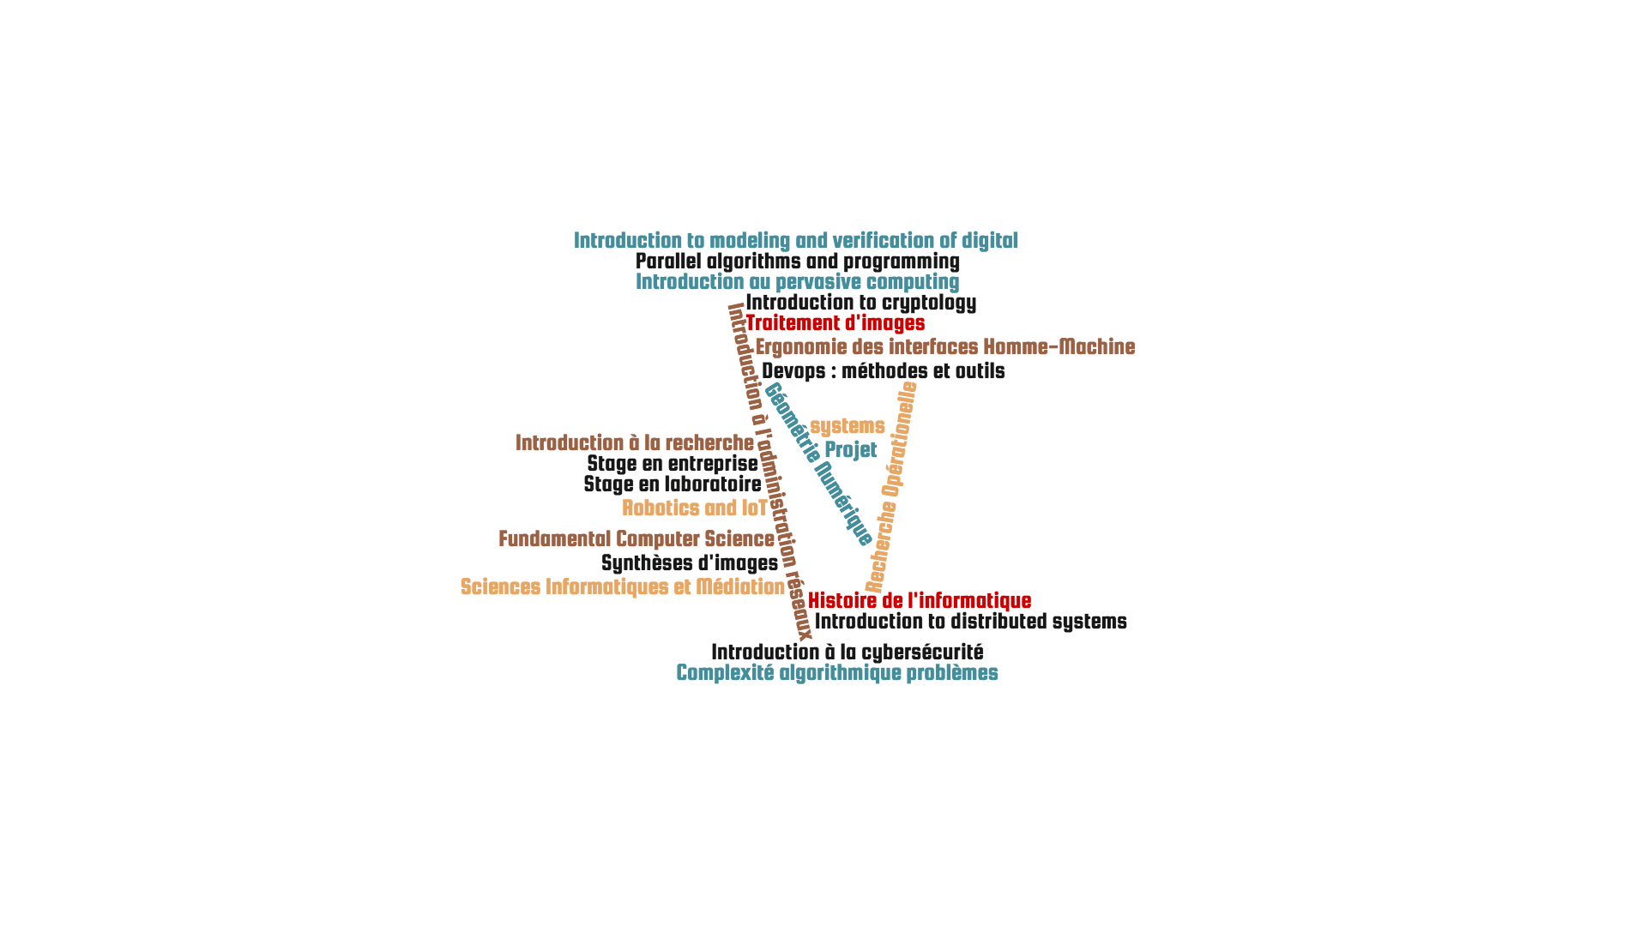
C'est une année chargée
Deux semestres
  Semestre 1 (S7) : matières obligatoires
  Semestre 2 (S8) : options (7/21) + trois UE obligatoires
30 ECTS
Sémantique des langages de programmation
Conception et prog. par objets
S7
Conception des systèmes d' exploitation et programmation concurrente
Intro IA et
science des données
Réseaux
Génie logiciel
Techniques des logiciels interactifs
Bases de données
Projet
Intro recherche
+ stage
S8
Complexité algo
30 ECTS

Slide 6
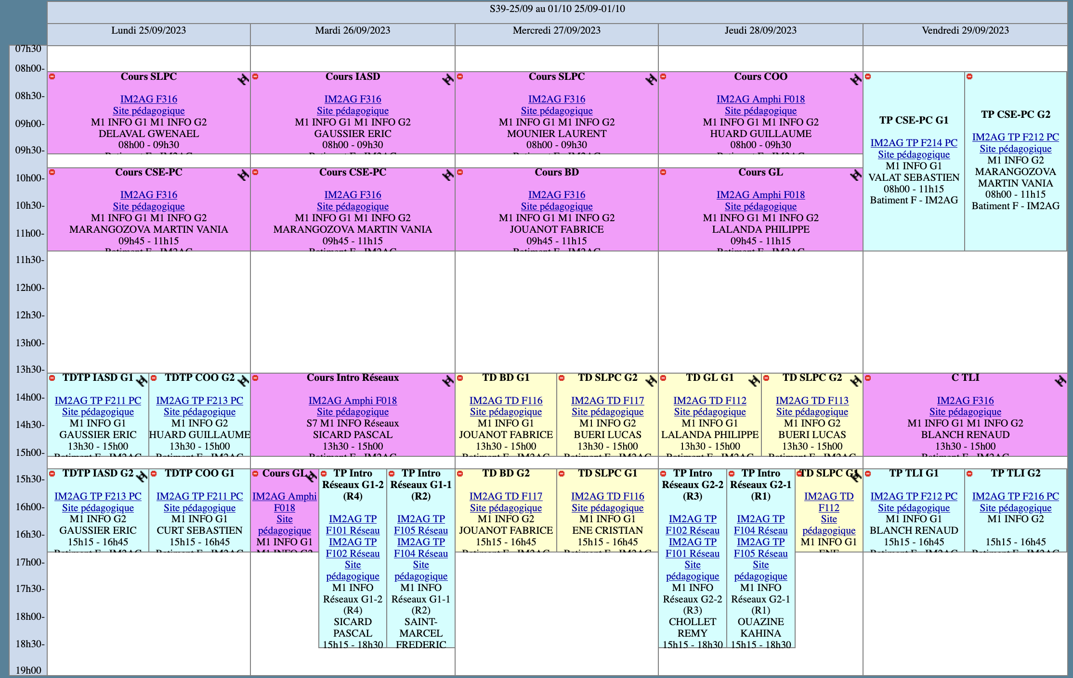
Une semaine typique de M1 (ADE)

Slide 7
Réussir son année
administrativement
Le master est validé si moyenne > 10 sur les deux semestres
Les semestres ne se compensent pas
Le redoublement n'est pas de droit

